Slide 1
Základní rovnice jednoduchého polhůtního úročení
kde
  S je splatná částka,
  P je základní kapitál (výše půjčky nebo vkladu),
  i je úroková míra vyjádřená desetinným číslem
  t je čas v letech, po který je základní kapitál uložen (půjčen)
  p je úroková míra v procentech
  k je čas ve dnech, po který je základní kapitál uložen (půjčen).

Slide 2
Základní rovnice slouží k výpočtu částky, která je:
  vyplacena v případě bankovního vkladu
  splacena v případě půjčky.

Slide 3
Současná a budoucí hodnota kapitálu
Hodnota peněz nezůstává v čase stejná, mění se, např. vzhledem k inflaci.
Při výpočtech, kde potřebujeme porovnávat finanční částky v různých časech, je pravidlem vztahovat všechny tyto částky k jedinému časovému okamžiku.
Je-li tímto časovým okamžikem teď, nazývají se hodnoty přepočtených částek současnými hodnotami.
Jestliže jsou částky přepočítány do nějakého budoucího časového bodu, nazývají se pak jejich hodnoty budoucími hodnotami.

Slide 4
V případě jednoduchého úročení je tedy splatná částka S budoucí hodnotou počátečního kapitálu P.
Naopak, kapitál P je současnou hodnotou splatné částky S.

Slide 5

Pro současnou hodnotu částky S dostaneme výpočtem ze vzorce
S = P(1+it)
vztah

Slide 6
Příklad: Za půl roku budeme potřebovat parcelu. Můžeme ji koupit teď za 615 000 Kč nebo za půl roku v ceně 620 000 Kč. Která z variant je pro nás výhodnější, můžeme-li částku 615 000 Kč nyní investovat při roční úrokové míre 3% p.a.?

Slide 7
Příklad: Za půl roku budeme potřebovat parcelu. Můžeme ji koupit teď za 615 000 Kč nebo za půl roku v ceně 620 000 Kč. Která z variant je pro nás výhodnější, můžeme-li částku 615 000 Kč nyní investovat při roční úrokové míre 3% p.a.?
Řešení: Porovnáme možnosti pomocí budoucí hodnoty:
S = P(1+it) = 615 000(1+0,03∙0,5) = 624 225 Kč.
Budeme-li tedy 615 000 investovat, budeme mít za půl roku 624 225 Kč, za 620 000 koupíme parcelu a 4 225 Kč nám zbyde. Je tedy výhodnější parcelu koupit až za půl roku.

Slide 8
4.2 Jednoduché předlhůtní úročení
V předlhůtním neboli anticipativním úročení je úrok vyplácen na začátku úrokového období.
Příjemce kapitálu tedy nedostává celou nominální částku, ale obnos snížený o úrok.
Úrok u jednoduchého předlhůtního úročení je nazýván jako diskont a je označován písmenem D.
Diskont D lze vypočítat jako součin splatné částky, diskontní míry míry a doby, po kterou je kapitál uložen nebo zapůjčen takto:
D = S · d · t,
kde
  S je splatná částka,
  d je diskontní míra vyjádřená desetinným číslem,
  t je doba splatnosti v letech.

Slide 9

Částka, která je skutečně půjčena, se značí P a je rovna částce S snížené o diskont. Tj.
$$P=S−D=S−Sdt=S(1−dt)$$

Slide 10
Jednoduché diskontování (tj. předlhůtní úročení) nachází uplatnění při obchodování s krátkodobými cennými papíry.
Typickým příkladem těchto cenných papírů jsou pokladniční poukázky a směnky, někdy k nim řadíme i depozitní certifikáty.

Slide 11
Příklad: Jak velká částka bude vyplacena dlužníkovi, který si vypůjčil 12 000 Kč při diskontní míře 6% p.a. na dobu jednoho roku?

Slide 12
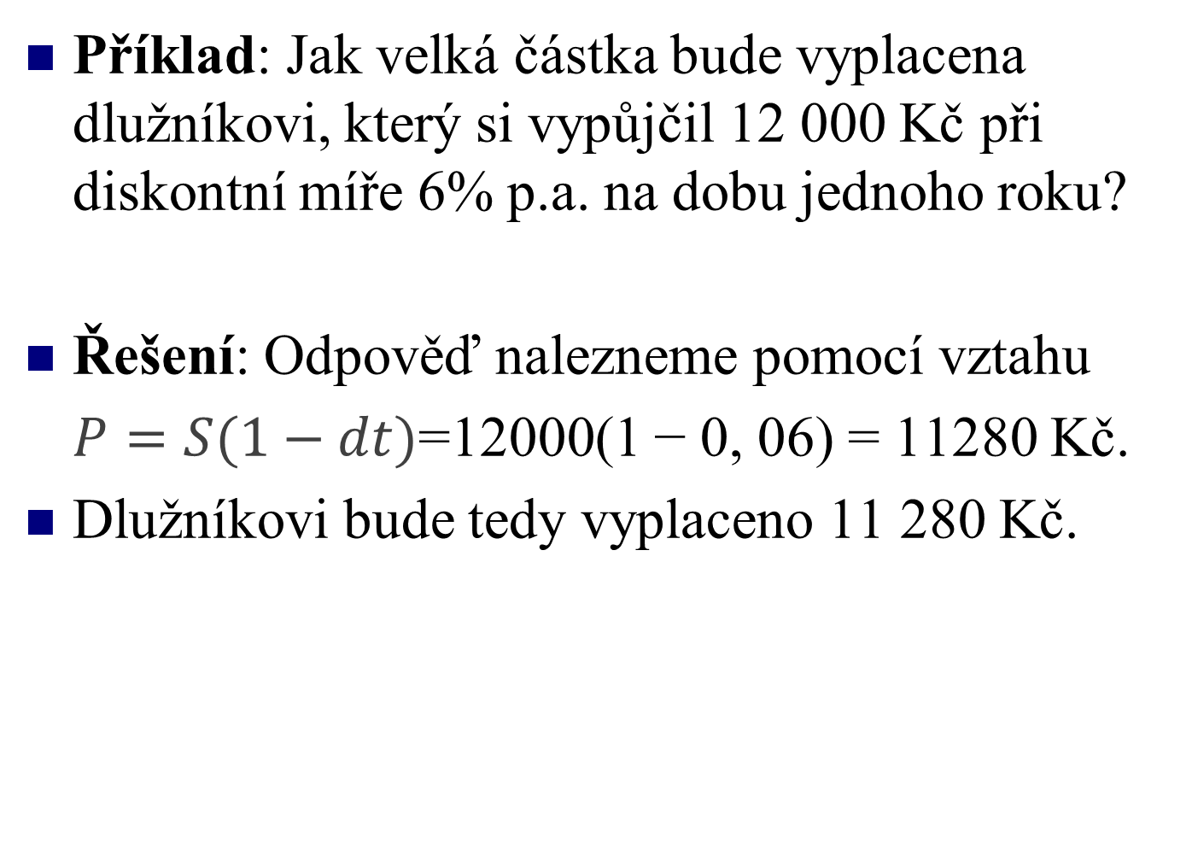
Příklad: Jak velká částka bude vyplacena dlužníkovi, který si vypůjčil 12 000 Kč při diskontní míře 6% p.a. na dobu jednoho roku?
Řešení: Odpověď nalezneme pomocí vztahu
$P=S(1−dt)$=12000(1 − 0, 06) = 11280 Kč.
Dlužníkovi bude tedy vyplaceno 11 280 Kč.

